Slide 1


FÍSICA COMPUTACIONAL III Clase 2
Omar Fernández
omar.fernandez.o@usach.cl
Astrofísica con mención en ciencia de datos
Departamento de Física
Facultad de Ciencias
USACH

Slide 2
Clase 2: Representación binaria y de números de punto flotante
Comprender la importancia de la representación binaria en la computación y su relación con la electrónica.
Conocer la representación binaria de números enteros y fraccionarios.
Identificar la importancia de la precisión y la limitación en la representación numérica en binario.
Analizar ejemplos prácticos de cómo la representación binaria afecta a la computación científica.
1

Slide 3
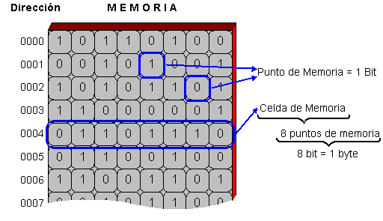


¿Por qué la representación binaria?
Las computadoras trabajan en binario porque utilizan componentes electrónicos, como interruptores, que solo pueden tener dos estados: encendido (representado por 1) o apagado (representado por 0).
$${193}_{10}={11000001}_{2}$$
Esta memoria RAM contiene 1024 unidades de memoria capaces de almacenar datos de 8 bits de largo. Por lo tanto, tiene una capacidad de 1024 * 8 [bits] = 1024 * 1 [bytes] = 1 [kb]
…
1024
2

Slide 4
¿Por qué la representación binaria?
Actualmente, los sistemas informáticos utilizan 64 bits para representar información
$$193= 1⋅2^{7}+1⋅2^{6}+0⋅2^{5}+0⋅2^{4}+0⋅2^{3}+0⋅2^{2}+0⋅2^{1}+1⋅2^{0}$$
64 dígitos (o lo que es lo mismo, 64 bits)
$${193}_{10}={11000001}_{2}=00000000000…0000000000000000000000 11000001$$
8 dígitos
se rellena con ceros
8 bits
3

Slide 5
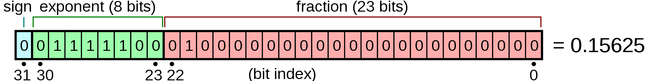

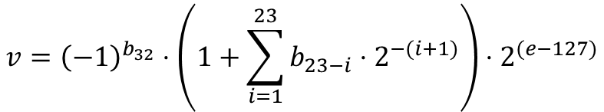








Números de punto flotante
¿y cómo se representan los decimales en el computador?
$$32$$
$$31$$
$$24$$
$$23$$
$$1$$
$$e$$
$$f$$
$$e={\left(01111100\right)}_{2}={\left(124\right)}_{10}$$
$$v={\left(−1\right)}^{b_{32}}⋅\left(1+\sum_{i=1}^{23}{b_{23−i}⋅2^{−(i+1)}}\right)⋅2^{(e−127)}$$
$$f$$
4

Slide 6

Números de punto flotante
Error de redondeo:
$$(0.{1)}_{10}=(1.1{\overline{0011})}_{2}×2^{−4}$$
$$(0.{1)}_{10}=(0.0001100110011{…)}_{2} =(0.0{\overline{0011})}_{2}$$
--> Infinitos bits
No es posible almacenar infinitos bits en un sistema informático, por lo tanto, el número 0.1 no tiene representación exacta
Representación en punto flotante
32 bits -->
0-01111011-10011001100110011001101
64 bits -->
0-01111111101-1001100110011001100110011001100110011001100110011010
$$0.1\left(32 bits\right)≈0.10000000149011611938$$
Verificar en Python!
$$0.1\left(64 bits\right)≈0.10000000000000000555$$
5

Slide 7
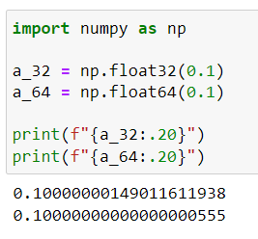
Números de punto flotante
Error de redondeo:
Los números en coma flotante se representan con memoria finita (por ejemplo, 32 o 64 bits). Esto implica que la mayoría de los números son aproximados:

Slide 8
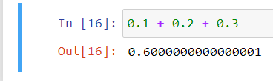
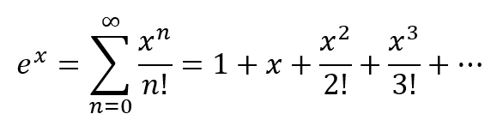

Tipos de errores
Errores humanos: de tipeo, usar programa equivocado, datos incorrectos, etc.
Errores aleatorios: problemas eléctricos, llamarada solar
Error de redondeo: número finito de bits, incerteza en mediciones, acumulación de errores → inestabilidad
$$0.1+0.2+0.3=0.6$$
Errores de aproximación: algoritmos, aproximación matemática
Expansión en serie de Taylor

Slide 9
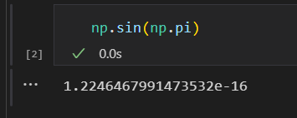
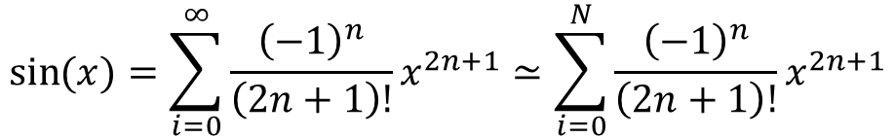

Tipos de errores
$$\sin{(x)}=\sum_{i=0}^{∞}{\frac{{\left(−1\right)}^{n}}{\left(2n+1\right)!}x^{2n+1}}≃\sum_{i=0}^{N}{\frac{{\left(−1\right)}^{n}}{\left(2n+1\right)!}x^{2n+1}}$$
En el computador (o en la práctica) no podemos sumar infinitos términos, por lo tanto, se trunca la serie en un valor finito N para obtener un resultado

Slide 10
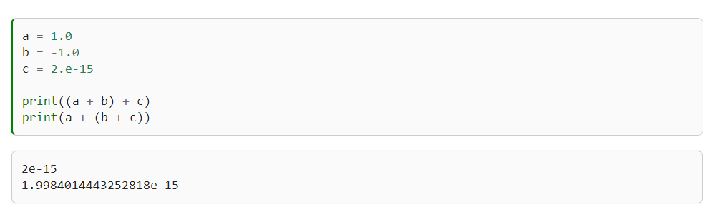
Errores de Redondeo
Por esta razón, las matemáticas no son asociativas en coma flotante:

Slide 11
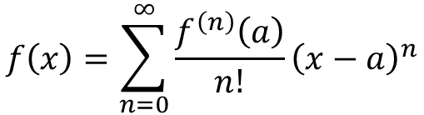
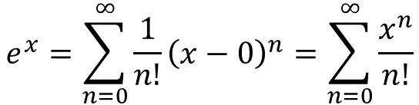


Serie de Taylor
Una serie de Taylor es una aproximación de una función suave como una suma infinita de términos basados en sus derivadas en un punto dado.
$$f\left(x\right)=\sum_{n=0}^{∞}{\frac{f^{\left(n\right)}\left(a\right)}{n!}{\left(x−a\right)}^{n}}$$
$$f\left(x\right)=e^{x}, a=0$$
$$f^{\left(n\right)}\left(a\right)=e^{a}=a^{0}=1$$
$$e^{x}=\sum_{n=0}^{∞}{\frac{1}{n!}{\left(x−0\right)}^{n}}=\sum_{n=0}^{∞}{\frac{x^{n}}{n!}}$$

Slide 12
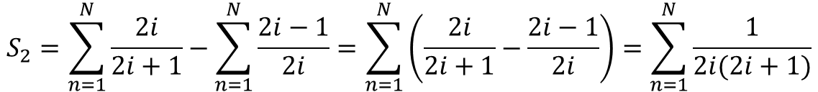
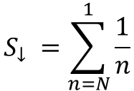
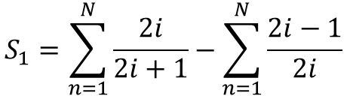
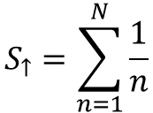

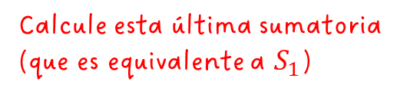
Ejercicios propuestos
1. Calcule las siguientes sumatorias (de subida y de bajada), considerando $N=2,3,4,5,…,20$. Grafique en una misma figura, las tendencias $S_{↑}$vs $N$ y $S_{↓}$vs $N$. ¿Para qué valor de $N$, $S_{↑}$ y $S_{↓}$ presentan la menor diferencia?
$$S_{↑}=\sum_{n=1}^{N}{\frac{1}{n}}$$
$$S_{↓} =\sum_{n=N}^{1}{\frac{1}{n}}$$
$$N=2,3,..,15$$
2. Calcule las siguientes sumatorias que matemáticamente son equivalentes, considerando $N=2,3,4,5,…,30$. Grafique en una misma figura, las tendencias $S_{1}$vs $N$ y $S_{2}$vs $N$. ¿Para qué valor de $N$, $S_{1}$ y $S_{2}$ presentan la menor diferencia?
$$S_{1}=\sum_{n=1}^{N}{\frac{2i}{2i+1}}−\sum_{n=1}^{N}{\frac{2i−1}{2i}}$$
Calcule estas dos sumatorias por separado y luego haga la resta
$$S_{2}=\sum_{n=1}^{N}{\frac{2i}{2i+1}}−\sum_{n=1}^{N}{\frac{2i−1}{2i}}=\sum_{n=1}^{N}{\left(\frac{2i}{2i+1}−\frac{2i−1}{2i}\right)}=\sum_{n=1}^{N}{\frac{1}{2i(2i+1)}}$$
Calcule esta última sumatoria (que es equivalente a $S_{1}$)

